Slide 1
Secretaria de Comunicação Social
Assessoria de Imprensa
“Educação Midiática”
Audiência Pública CDH/Jovem Senador
Senado Verifica: Fato ou Fake
Brasília, 8 de agosto de 2024

Slide 2

Panorama Político 2023 - DataSenado
Opiniões sobre democracia, sociedade e prioridades do cidadão em um contexto pós-eleitoral.
Pelo menos 76% dos entrevistados afirmam que foram expostos a informações falsas sobre política no segundo semestre de 2022.
89% dos entrevistados disseram ter tido contato com notícias falsas sobre políticas que acreditavam ser falsas.
67% dos usuários de WhatsApp e Telegram entendem que tiveram acesso a algum tipo de conteúdo desinformativo. Entre os usuários do Facebook, Instagram e Youtube, percentual é de 83%.

Slide 3
Definições
Ação ou efeito de desinformar. Informação inverídica ou errada que é divulgada com o objetivo de induzir em erro (Dic. Aurélio).
O termo é “usado para se referir a tentativas deliberadas (frequentemente orquestradas) para confundir ou manipular pessoas por meio de transmissão de informações desonestas” (Unesco – 2018).
No Senado, usa-se preferencialmente no lugar de “fake news” — notícia falsa, em inglês —, para evidenciar a propagação de informação inverídica ou imprecisa em algum meio de comunicação, principalmente nas redes sociais digitais, com intenção de manipular, confundir e influenciar a opinião e a tomada de decisão do cidadão a respeito de fato, ideia, pessoa ou instituição.

Slide 4
Como o Senado combate a desinformação
Ação legislativa - Discussão e votação de propostas legislativas (PL 2630/2020 - Lei das Fake News; PL 2.338/2023 – Inteligência Artificial);
Produção de informação isenta e de qualidade: veículos de comunicação do Senado são fonte primária da informação sobre a instituição
 Campanhas de orientação
 Criação do serviço de checagem Senado Verifica: Fato ou Fake? – jul/2020;
Publicação de conteúdos jornalísticos e institucionais sobre o tema.
Parceiro do Programa de enfrentamento à Desinformação no âmbito da Justiça Eleitoral. Senado oferece informações específicas sobre as Eleições.

Slide 5
Senado Verifica: Fato ou Fake? - O que é
É uma das ações de combate à desinformação desenvolvidas pelo Senado. É um serviço de checagem de fake news e um canal de interação com o cidadão.
Atua em parceria com a Ouvidoria do Senado e integrado à produção de conteúdos dos veículos de comunicação e demais setores da Secom (SRPSF).
Formalizado na estrutura do Senado em dezembro de 2023, possibilitando ampliar as ações de combate. Compromisso institucional da Casa, com o combate à desinformação.
Uma das diretrizes da Secretaria de Comunicação, enumerada no Manual de Comunicação Social da Secom.
“A Secom deve desenvolver conteúdos jornalísticos e institucionais específicos para o combate à desinformação, além de checar informações sobre o Senado Federal e esclarecer e orientar o cidadão com o objetivo de reconhecer e evitar a propagação das chamadas fake news, em consonância com sua missão.”

Slide 6
Como o Senado combate a desinformação
Como funciona
Solicitação de verificação por email, WhatsApp, formulário disponível na página da Ouvidoria ou pelo telefone 0800 061 2211.
Solicitações relacionadas às eleições serão redirecionadas ao TSE.
Nenhuma mensagem fica sem resposta. Mesmo quando não acatada, é dada informação ao usuário.
 Política de Uso disponível na página do Senado Verifica.
Seguindo critérios de interesse público e recorrência da fake news, é publicada matéria de checagem esclarecendo a situação.
Classificações: FATO, FAKE E IMPRECISO.

Slide 7
Como o Senado combate a desinformação
“(...) considera-se “fake news” que poderá ser checada a informação relacionada ao Senado publicada em qualquer meio de comunicação, incluindo redes sociais digitais que:
Não corresponde à realidade, sendo amplamente compartilhada como se fosse verdadeira;
Tenha sido retirada de contexto ou contenha informação manipulada, prejudicando o entendimento do cidadão a respeito do assunto tratado;
Tenha sido tratada de forma a favorecer ou prejudicar pessoa, instituição, fato ou ideia.
Contenha imprecisões, tendo o objetivo de confundir ou enganar o cidadão a quem é dirigida a mensagem.”
Fonte: www.senado.leg.br/verifica

Slide 8
Como o Senado combate a desinformação
O que é checado
São checadas informações e conteúdos relacionados a proposições e atividades legislativas; a estrutura e administração do Senado; e a atividades legislativas dos Senadores no desempenho das funções regimentais (Constituição Federal –CF e Regimento Interno do Senado Federal-RISF).
Não são objeto de checagem atos praticados em âmbito privado, em atividades nos estados de origem ou anteriores ao mandato; articulações políticas; atividades partidárias mesmo que realizadas no recinto do Congresso Nacional; ações e opiniões pessoais sobre fatos e declarações que extrapolam as atividades legislativas e/ou as funções regimentais do parlamentar; conceitos amplos; juízo de valor e tendências.
Mensagens contendo expressões ofensivas e ameaças a membros e servidores do Senado não são acatadas.

Slide 9



Como o Senado combate a desinformação
Matérias com maior visualização

Slide 10


Como o Senado combate a desinformação
As matérias ultrapassaram um milhão de visualizações desde a criação do serviço.
Mais de 1200 pessoas já usaram o WhatsApp para pedir verificação de informações desde o início do uso desse aplicativo em agosto de 2023.

Slide 11
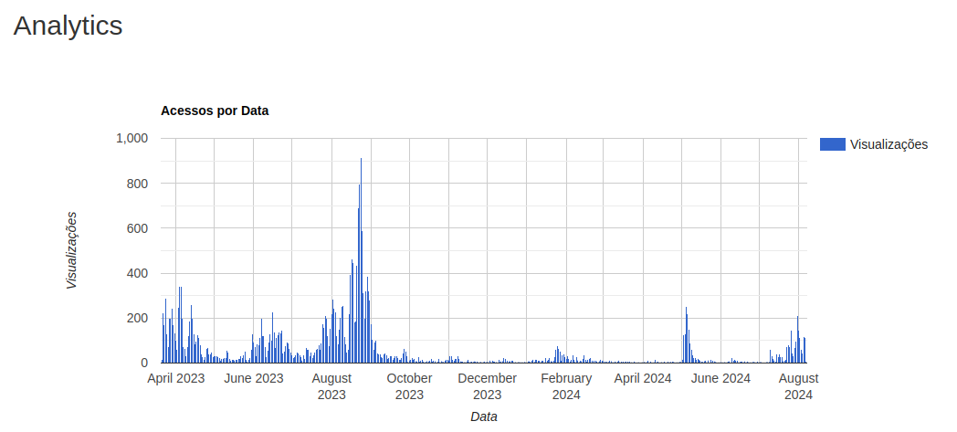
Como o Senado combate a desinformação
É falso que Senado analisa projeto que prevê prisão por pregar em horas impróprias
Senado Verifica
Publicação: 4/03/2022
Visualizações:
desde abril/2023 – 27.795
03/2022 a 04/2023: 82.415
Senado Notícias
Publicação: 4/03/2022
Visualizações:
desde abril/2023 – 6.816
03/2022 a 04/2023: 107.235
Total: 224.261

Slide 12
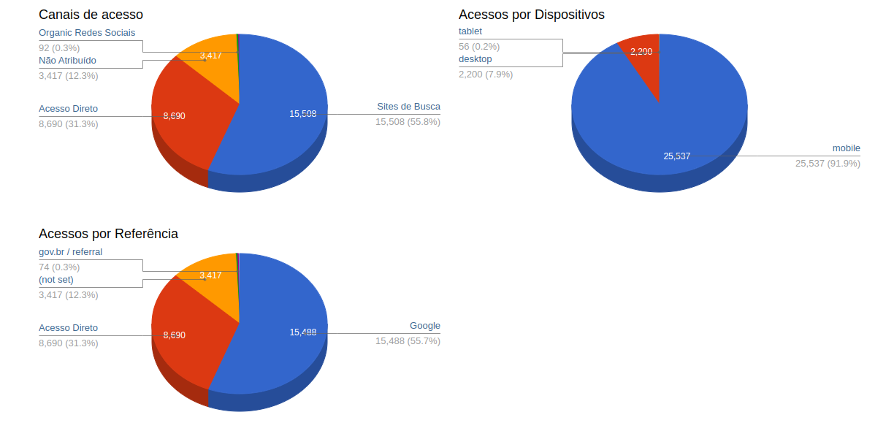
Como o Senado combate a desinformação

Slide 13
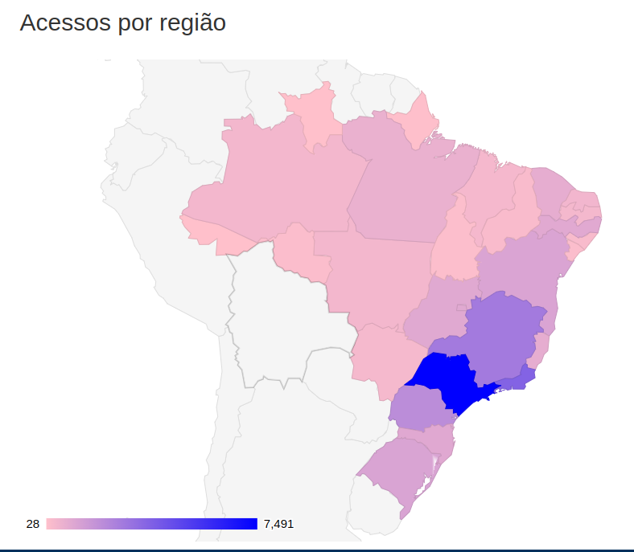
Como o Senado combate a desinformação

Slide 14
Como identificar notícias falsas
Veja se os títulos apelam para o exagero e abusam de recurso visuais, como negrito, letra maiúscula e pontos de exclamação;
Preste atenção no texto. Geralmente notícia falsa tem erros de ortografia concordância ou lógica;
 Fique atento se a mensagem estimula o compartilhamento rápido, sem pensar;

Slide 15
Como identificar notícias falsas
Pesquise se a notícia foi divulgada em outro veículo de comunicação. Além disso, veja se o texto possui uma fonte ou referência confiável;
Veja quem é o autor. Pesquise se a pessoa realmente existe;
Se você tiver dúvida sobre a mensagem, não compartilhe
Ajude a combater a desinformação!

Slide 16
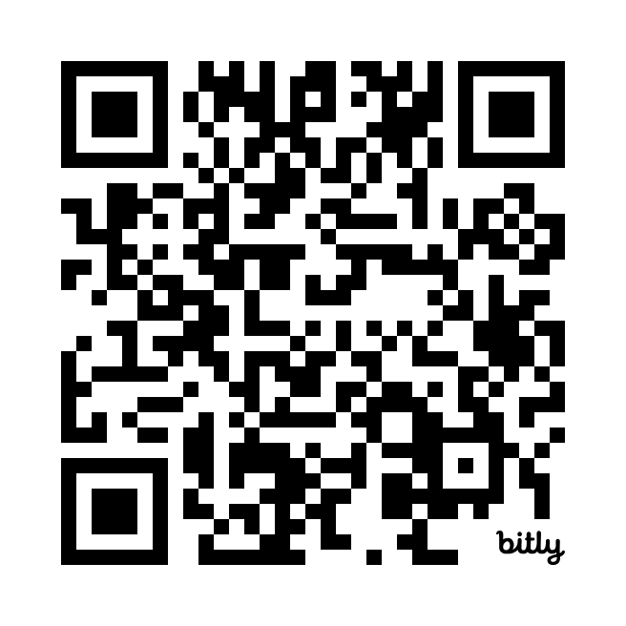
Senado Verifica – canais
Site: www.senado.leg.br/verifica
WhatsApp: +55 61 98190-0601
Telefone: 0800 0 61 2211 (ligação gratuita de todo o Brasil, por telefone fixo e celular)
Ouvidoria do Senado (Formulário de mensagem).
Email: senadoverifica@senado.leg.br

Slide 17
Assessoria de Imprensa - NAIMP
Edna Carvalho
Ester Monteiro
Idalina de Castro
Luis Carlos Fonteles
CONTATOS:
Telefones: (61) 3303-3966 / (61) 99837-4366 –WhatsApp
Email: imprensa@senado.leg.br
Site: https://www12.senado.leg.br/assessoria-de-imprensa

Slide 18
OBRIGADA

